Slide 1
目标检测方法概览

Slide 2
一阶段方法
二阶段方法
PART ONE
PART TWO

Slide 3
传统目标检测方法 - 基于手工设计的特征
正样本
训练样本
(单个物体)
特征选择和提取
负样本
训练分类器
特征选择和提取
测试图像
（多物体）
区域选择
分类器
窗口
分类结果
区域选择： 不同尺寸的滑动窗口 得到候选区域。
特征提取：手工提取视觉特征，常用方法有，颜色特征（直方图）、纹理特征（灰度直方图）、形状特征（轮廓和区域特征）以及空间特征（Haar、HOG、SIFT、SURF、ORB)等。
分类器：利用分类器进行识别，如SVM分类器、AdaBoost、CascadeClassifier 等。
存在的问题：
基于滑动窗口的区域选择策略没有针对性，时间复杂度高，窗口冗余；
2. 手工设计的特征对于多样性的变化（光照等）并没有很好的鲁棒性。

Slide 4
深度学习方法 – 卷积网络自学习提取特征
Two stage
整个过程分开进行，生成候选框 和 特征提取识别 分开
R-CNN（2013）、SPP-NET（2014）、Fast R-CNN（2015）、Faster-R-CNN（2016）、
R-FCN（2016）、FPN（2017）、Mask-RCNN（2017）,
(Deformable R-CNN, Cascade R-CNN )
One stage
整体识别方案，输入图片直接给出识别结果（端到端）
SSD(2016)、YOLO-V1(2015)、YOLO9000(v2,2017)、YOLO-V3(2018)、RetinaNet(2018)、(CenterNet(2019)）

Slide 5
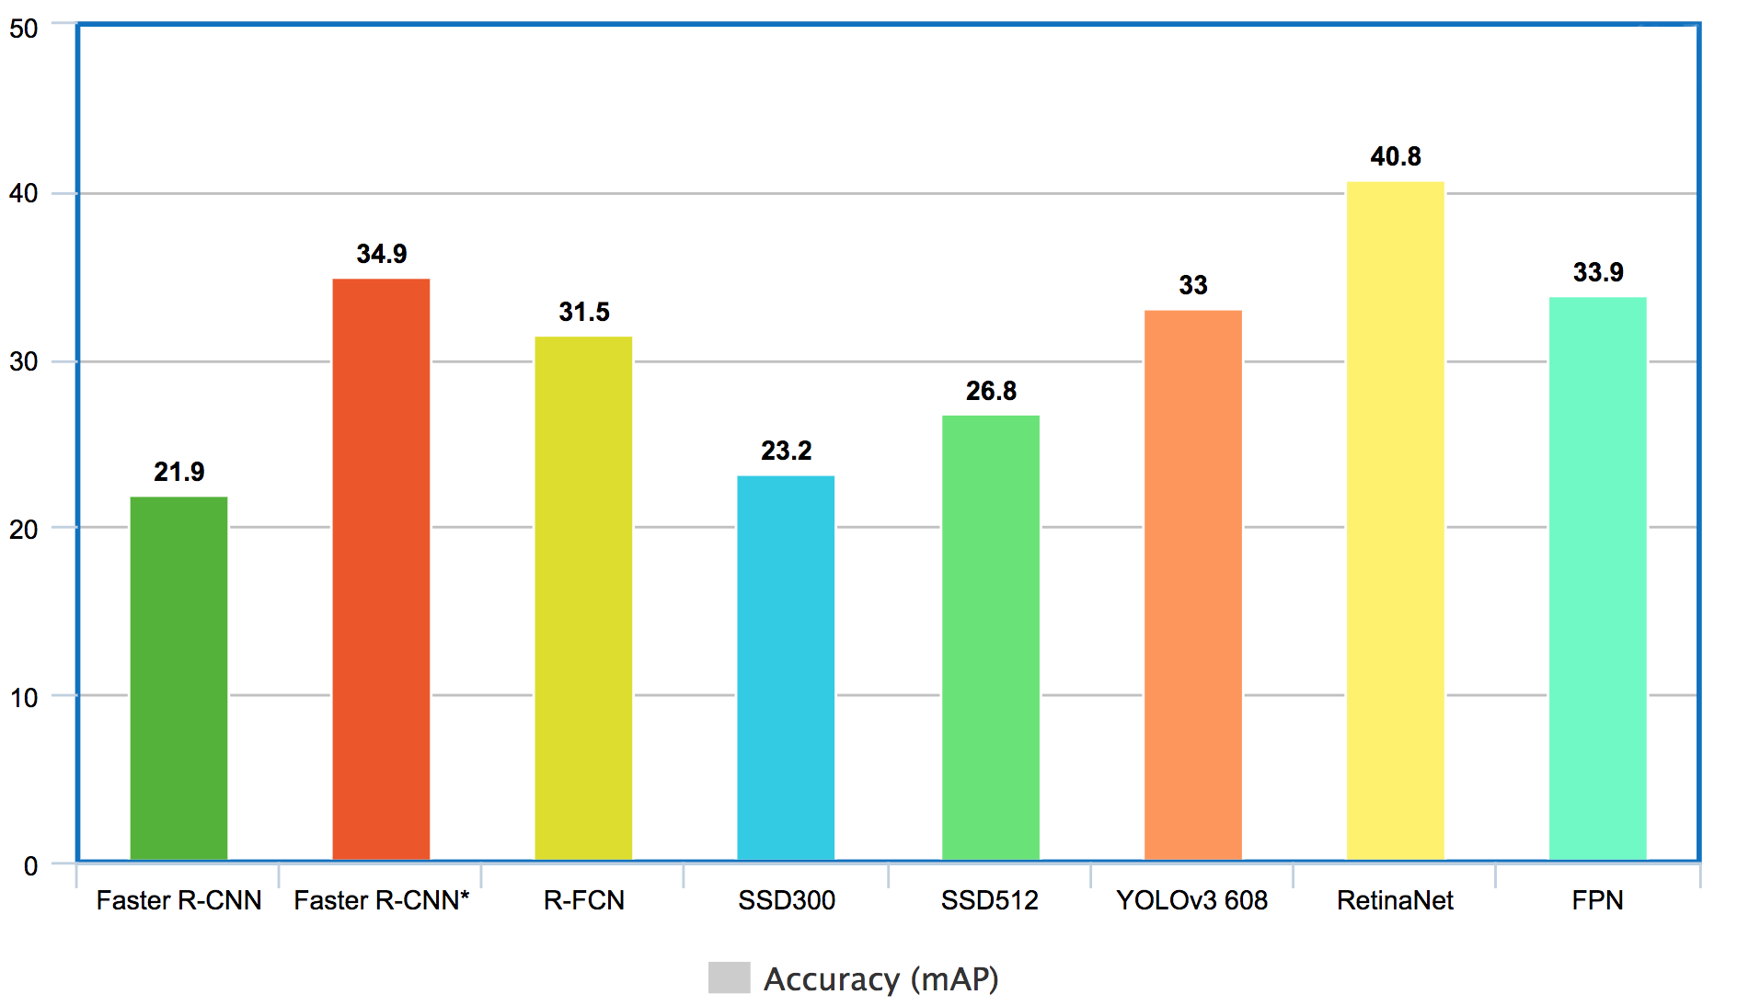
这是在ms-coo数据集上的测试效果，从效果可以看出Retina-Net在mAP效果是最好的。

Slide 6
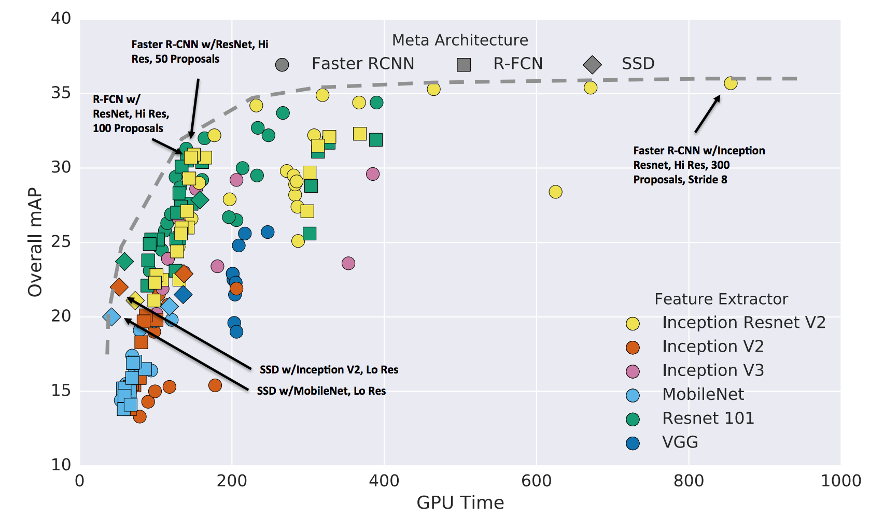
Google做的一个research，在TensorFlow上统一的实现了部分检测算法，yolo没有包含在内。

Slide 7
深度学习方法 – 两阶段的方案
预测边框 到真实边框 回归映射学习 IOU>0.6
Input
Image
Selective
Search
resize到目标尺寸
CNN
SVM分类
RCNN
区域卷积网络
输入图像
选择性搜索 生成候选框
（分割+聚类）
颜色纹理尺寸
卷积网络 自学习
提取特征
(线性+非线性映射)
支持向量机分类
SS/
EdgeBoxes
（边缘信息）
Input
Image
SPP
SVM分类
边框回归
SPP Net
CNN
空间金字塔池化网络
输入图像
考虑卷积步长stride
空间金字塔池化(max)
得到固定长度特征 1+4+16=21
Notes:
1.颜色差值加权无向图区域差异 分割
2.基于颜色、纹理、尺寸、交叠相似度的 层次聚类
颜色差异-基于颜色直方图 25*3=75
纹理差异-类似SIFT算法描述空间差异 8个方向 10个bin 3*8*10=240

Slide 8
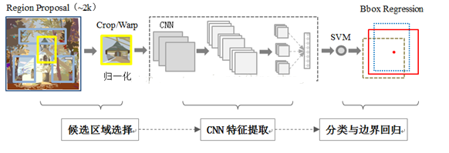
R-CNN CNN+ 边框回归
传统目标检测
应用CNN将检测问题转化成分类问题
R-CNN
1、生成1K~2K个候选区域；(selective search)
2、候选区域，使用深度网络提取特征；
3、特征送入每一类的SVM 分类器，判别是否属于该类；
4、使用回归器精细修正候选框位置。
(1) 训练分为多个阶段，步骤繁琐：微调网络+训练SVM+训练边框回归器；
(2) 速度慢：使用GPU，VGG16模型处理一张图像需要47s；
(3) SVM和回归是事后操作，在SVM和回归过程中CNN特征没有被学习更新.

Slide 9
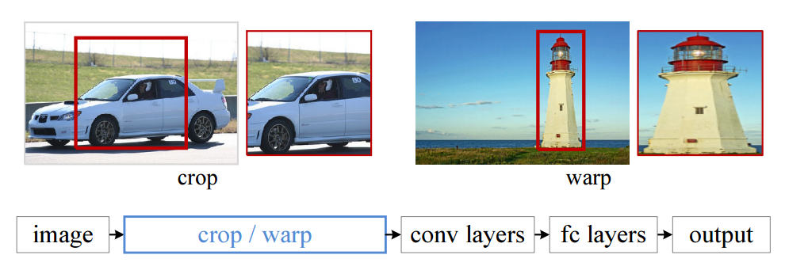
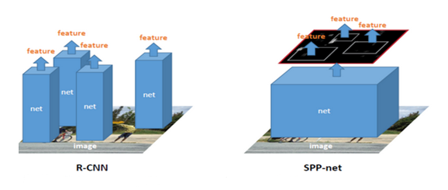
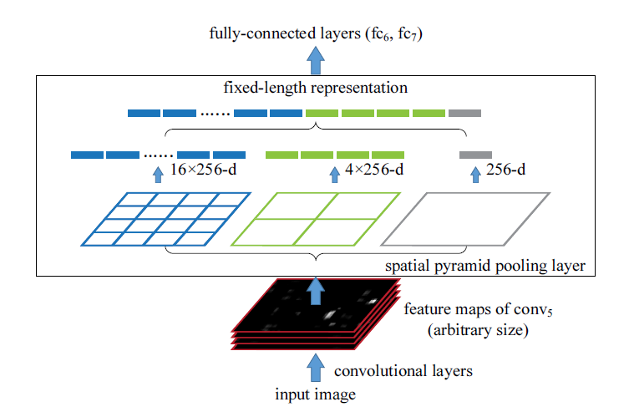
SPP-NET 特征共享 spatial pyramid pooling
1） 不再对单个feture使用cnn,对整个图像使用cnn.然后再映射回去。
2） 去掉了warp/crop操作，使用了 spatial pyramid pooling(空间金字塔池化)
由于输入cnn是固定尺寸，rcnn使用的是warp/crop，图片有信息损失。
3）SPP可以从尺度变化中提取特征；
4） 大大提高了图像处理速度，24-102*faster than the R-CNN method；
Notes:
sppnet, 依然首先通过selective search产生一系列的region proposal

Slide 10
深度学习方法 – 两个阶段的方案
Selective
Search
Fast
RCNN
Input
Image
ROI pooling
SoftMax分类
边框回归 BBR
CNN
输入图像
考虑卷积步长stride
区域池化
（单层SPP-Net h*w小格子 最大值池化）
多任务损失函数
（分类误差+定位误差）梯度下降调整网络参数
非极大值抑制筛选
候选框
Faster
RCNN
Input
Image
CNN
ROI pooling
SoftMax分类
边框回归 BBR
RPN
输入图像
9种手选先验框
区域建议网络每个像素处的滑窗预测
2*9 个分类、4*9个边框 参数
ROI Align
FPN
Mask
双线性插值
特征金字塔
Mask RCNN
语义分割网络
Notes:
1.颜色差值加权无向图区域差异 分割
2.基于颜色、纹理、尺寸、交叠相似度的 层次聚类
颜色差异-基于颜色直方图 25*3=75
纹理差异-类似SIFT算法描述空间差异 8个方向 10个bin 3*8*10=240

Slide 11
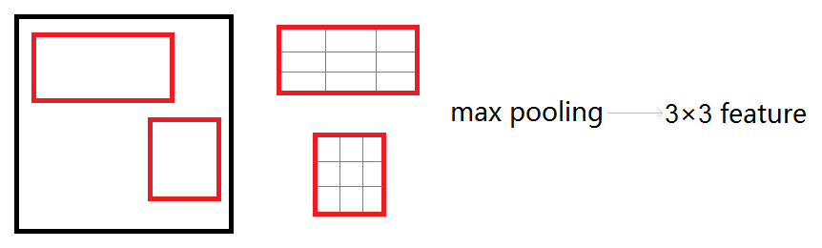
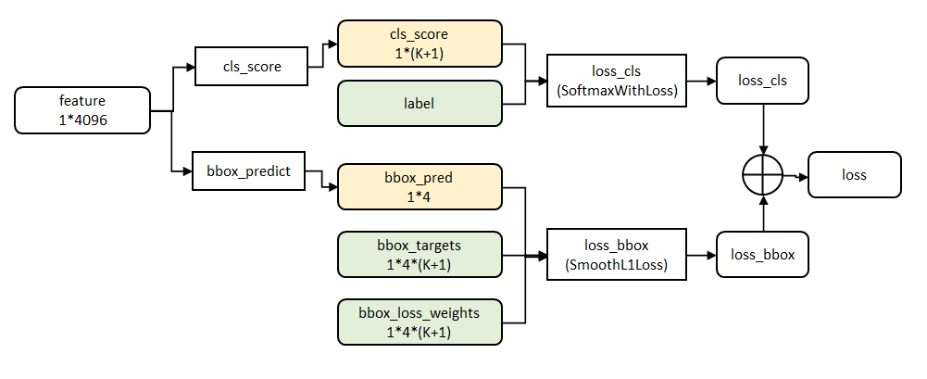
Fast-RCNN CNN ROI Pooling
借鉴SPP思路，提出简化版的ROI池化层（没用金字塔）
2、多任务Loss层
A）SoftmaxLoss代替了SVM，证明了softmax比SVM更好的效果；
B）SmoothL1Loss取代Bouding box回归。
将分类和边框回归进行合并（又一个开创性的思路）,
通过多任务Loss层进一步整合深度网络，统一了训练过程，从而提高了算法准确度。
相比R-CNN，主要三处不同:
(1)最后一层卷积层后加了一个ROI pooling layer；
(2)损失函数使用了多任务损失函数(multi-task loss)，将边框回归直接加入到CNN网络中训练
(3)基本实现端到端训练

Slide 12
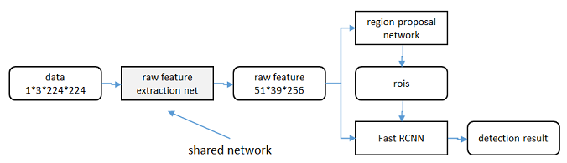
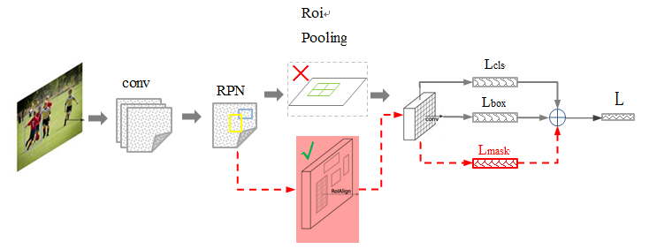
Faster-RCNN Region Proposal Network
Mask RCNN RoiAlign
1）将 Roi Pooling 层替换成了 RoiAlign；
2）添加并列的 FCN 层（mask 层）；

Slide 13
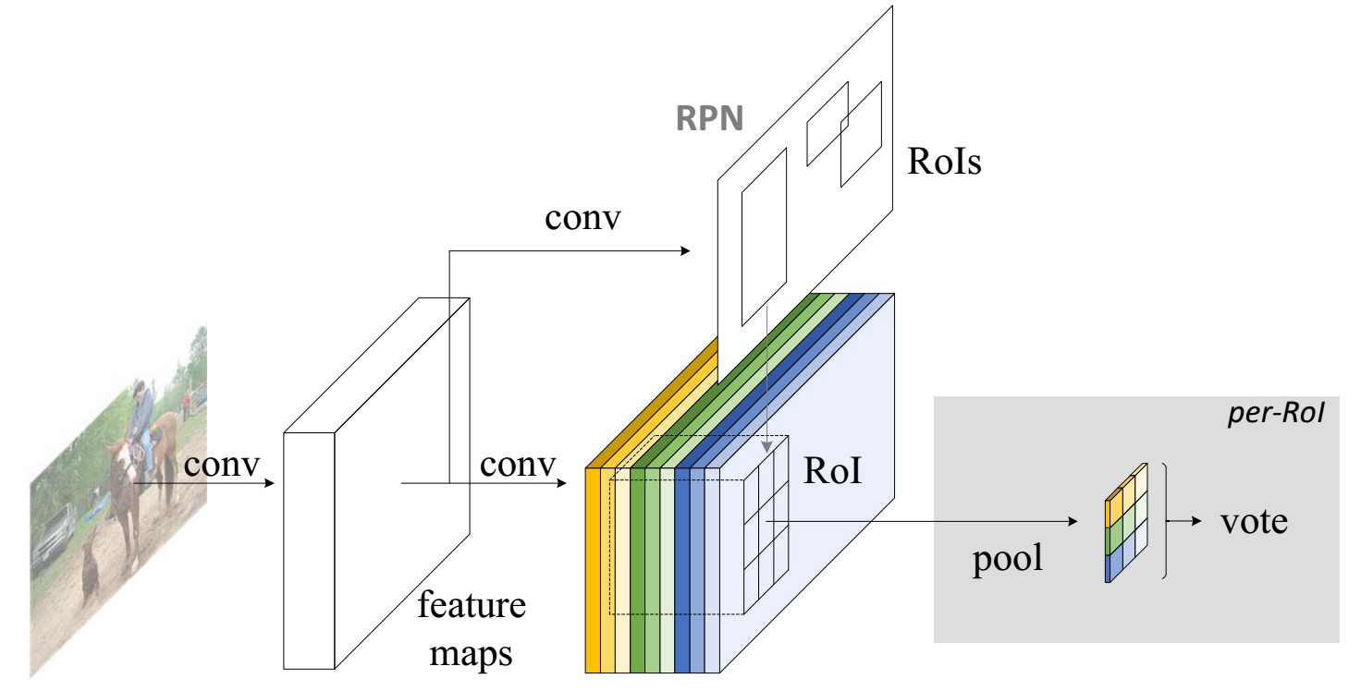
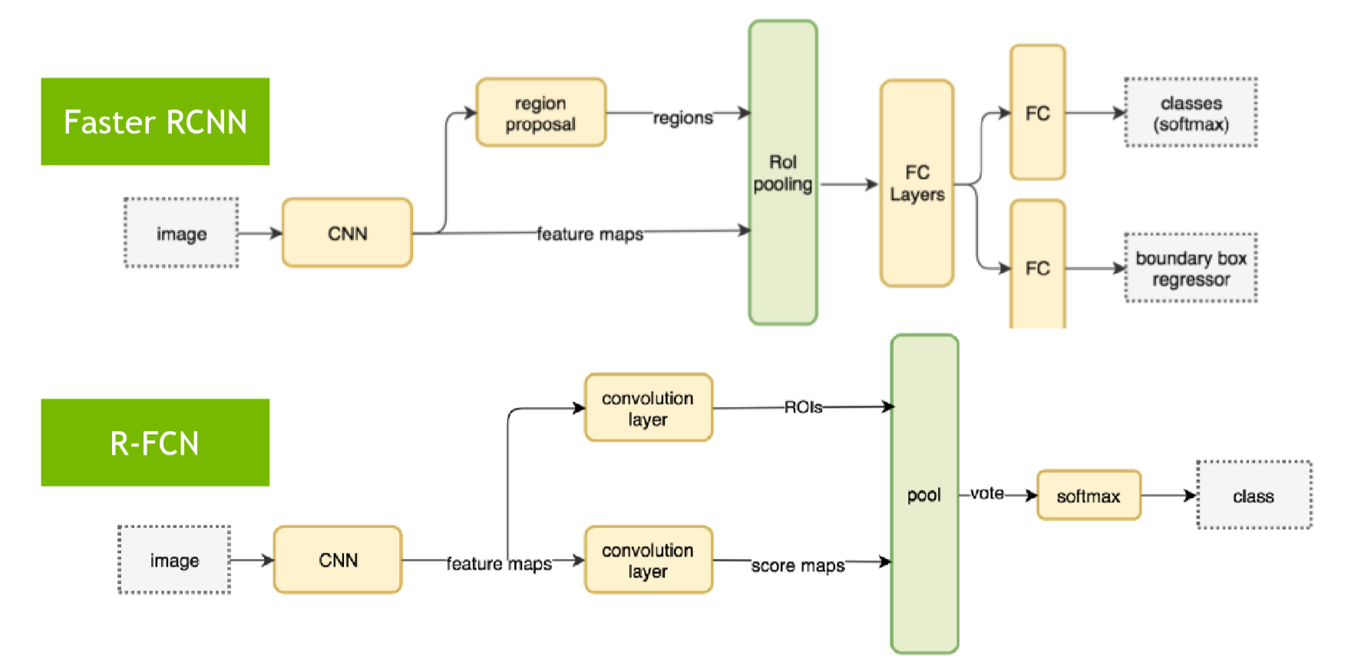
R-FCN：
ResNet101
Position-Sensitive Score Map
分类网络的位置不敏感性
检测网络的位置敏感
Notes:
认为faster rcnn 由三个子网络构成，提出将backbone（resnet）的全部都放到前边cnn,

Slide 14
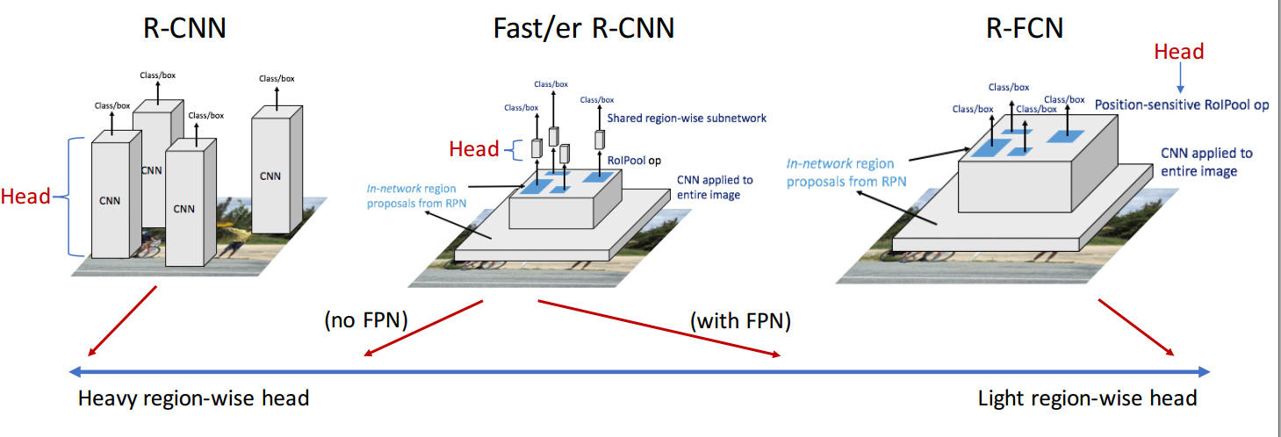

Slide 15
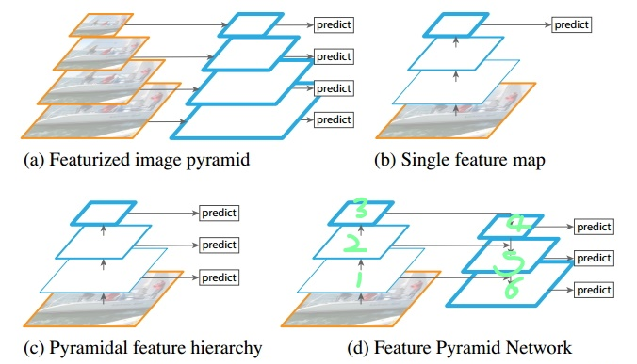
FPN : Feature Pyramid Network
图像金字塔。。
图像下采样后，
分别提取特征，
再预测；
CNN特征金字塔
F-RCNN等，
采用CNN网络的
最后一层做预测
c. CNN多尺度特征
预测结果融合
SSD
顶层特征通过
上采样和低层
特征做融合
FPN
浅层的网络更关注于细节信息，
高层的网络更关注于语义信息，而高层的语义信息能够帮助我们准确的检测出目标.
上层小的特征图
可以检测大物体；
下层大的特征图
可以检测小物体。

Slide 16
深度学习方法 – 一阶段的方案
特征：7*7(2*(4+1) + 20)=1470
两个边框对应 相同的20个物体概率预测
Input
Image
Resize
Image
CNN
FC
NMS
YOLO
v1
卷积网络
提取特征
24 convs
输入图像
448*448
划分7*7网格
全连接层
边框位置回归
包含目标概率
以及物体类别
非极大值抑制
找出置信度最大的
剔除IOU重合度过高的冗余框
Input
Image
Resize
Image
Darknet-19
NMS
YOLO
v2
13*13(5*(4+1+ 20))
不同的框对应不同的
物体概率预测
416*416 多尺度
Anchor Boxes 13*13网格
卷积网络 提取特征
416 -> 总步长32 -> 13
13*13 * num_anchors 个边界框 num_anchors = 5
13*13*5=845个预测边界框
输入图像
YOLO
v3
Darknet-53
Notes:
https://github.com/Ewenwan/DeepLearning_tutorials/blob/master/ObjectDetections/yolo/yolo_tf.py
https://pjreddie.com/media/files/papers/yolo.pdf
https://arxiv.org/pdf/1612.08242.pdf
Yolo2 https://zhuanlan.zhihu.com/p/35325884
全连接层（fully connected layers，FC）在整个卷积神经网络中起到“分类器”的作用;
非极大值抑制算法（Non-maximum suppression, NMS）的本质是搜索局部极大值，抑制非极大值元素.
每个格子输出B个bounding box（包含物体的矩形区域）信息，以及C个物体属于某种类别的概率信息。
Bounding box信息包含5个数据值，分别是x,y,w,h,和confidence。
其中x,y是指当前格子预测得到的物体的bounding box的中心位置的坐标。
w,h是bounding box的宽度和高度。
置信度（confidence score）。
所谓置信度其实包含两个方面，
一是这个边界框含有目标的可能性大小（0/1），
二是这个边界框的准确度（交并比iou）。
注意：
实际训练过程中，w和h的值使用图像的宽度和高度进行归一化到[0,1]区间内；
x，y是bounding box中心位置相对于当前格子位置的偏移值，并且被归一化到[0,1]。
YOLO网络最终的全连接层的输出维度是 S*S*(B*5 + C)。
YOLO论文中，作者训练采用的输入图像分辨率是448x448，S=7，B=2；
采用VOC 20类标注物体作为训练数据，C=20。
因此输出向量为7*7*(20 + 2*5)=1470维。

Slide 17
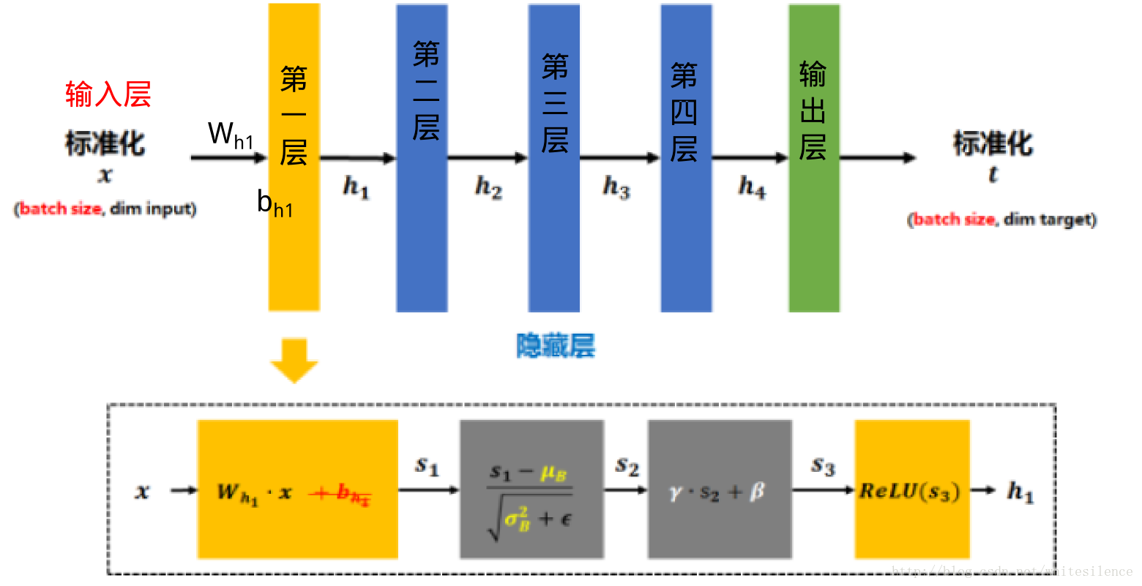
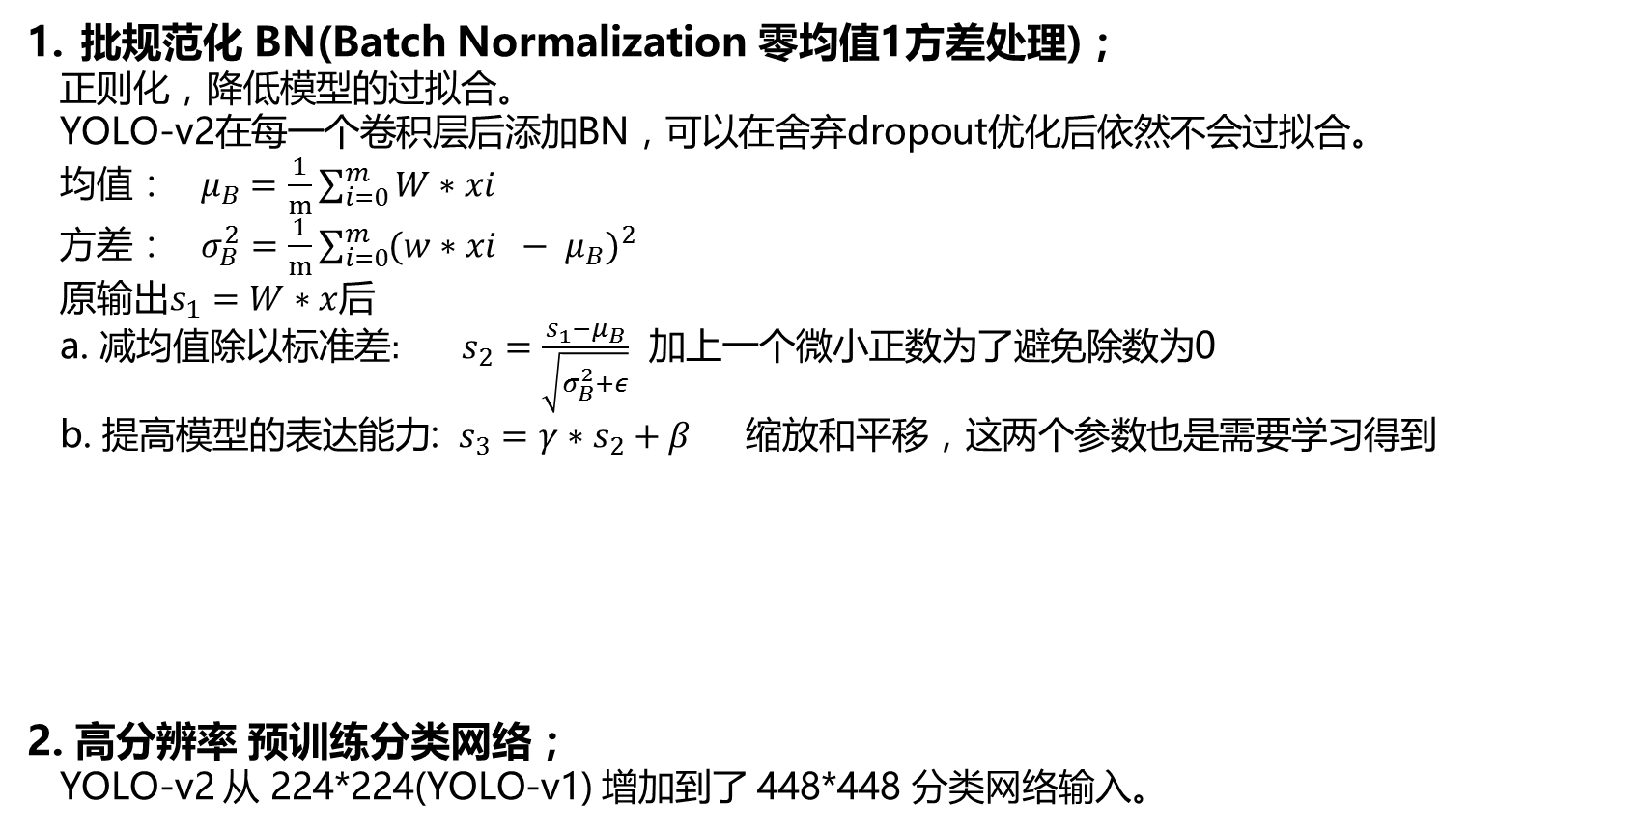
深度学习方法 – 一阶段的方案
YOLO v2 的改进方案
批规范化 BN(Batch Normalization 零均值1方差处理)；
正则化，降低模型的过拟合。
YOLO-v2在每一个卷积层后添加BN，可以在舍弃dropout优化后依然不会过拟合。
均值： $μ_{B}=\frac{1}{m}\sum_{i=0}^{m}{W∗xi}$
方差： $σ_{B}^{2}=\frac{1}{m}\sum_{i=0}^{m}{{(w∗xi − μ_{B})}^{2}}$
原输出$s_{1}=W∗x$后
a. 减$均值除以标准差: s_{2}=\frac{s_{1}−μ_{B}}{\sqrt{σ_{B}^{2}+ε}}$ 加上一个微小正数为了避免除数为0
b. 提高模型的表达能力: $s_{3}=γ∗s_{2}+β$ 缩放和平移，这两个参数也是需要学习得到
2. 高分辨率 预训练分类网络；
YOLO-v2 从 224*224(YOLO-v1) 增加到了 448*448 分类网络输入。

Slide 18
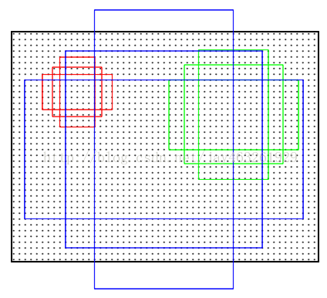
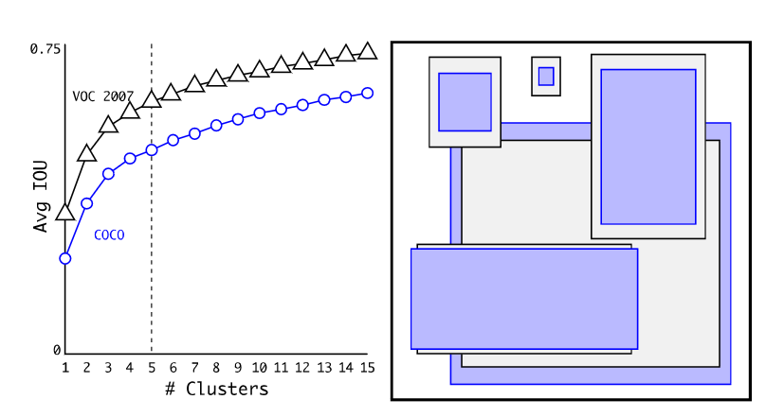
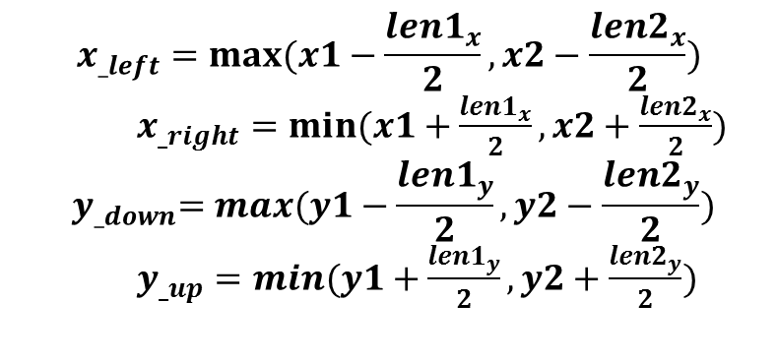
深度学习方法 – 一阶段的方案
YOLO v2 的改进方案
3. 增加预设候选窗口，提高定位精度。
为了引入anchor boxes来预测bounding boxes，在网络中去掉了全连接层。
输入图像分辨率 416*416 网络总步长为32，
则最终得到13 * 13的卷积特征图（416/32=13）。
假设每个格子预测9种边框，
边框总数为 13*13*9=1521，yolo-v1为7*7*2=98个。
4. Kmeans 聚类离线产生边框先验值，得出5个anchors。
YOLOv2中利用K-means聚类方法，通过对数据集中的ground truth box做聚类，
找到ground truth box的统计规律，从而可以自动找到更好的boxes宽高维度。
聚类的相似度准则为 d(boxi, cetj) = 1 – IOU(boxi, cetj)，重叠少距离远
按照边框和聚类中心边框的 重叠率 交并比 IOU，进行聚类，聚类中心边框大小是簇均值。
$$x_{_left}=max⁡(x1−\frac{len1_{x}}{2},x2−\frac{{len2}_{x}}{2})$$
$x_{_right}=min⁡(x1+\frac{len1_{x}}{2},x2+\frac{{len2}_{x}}{2})$
$${ y}_{_down}=max⁡(y1−\frac{len1_{y}}{2},y2−\frac{{len2}_{y}}{2})$$
$y_{_up}=min⁡(y1+\frac{len1_{y}}{2},y2+\frac{{len2}_{y}}{2})$
交集区域
B2
B1
x2
x1

Slide 19
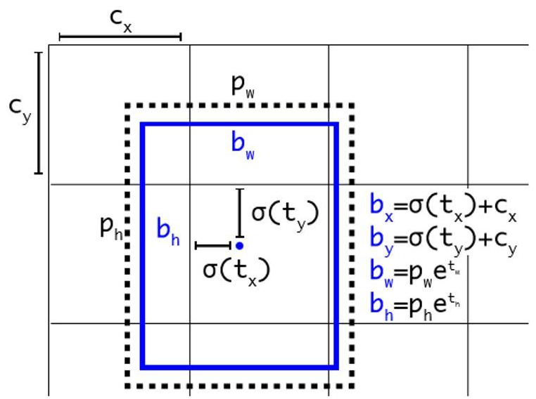
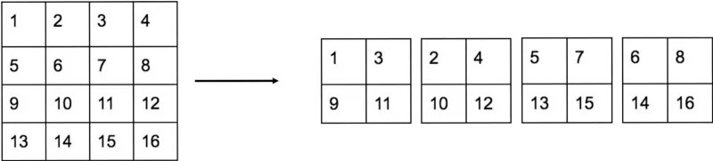
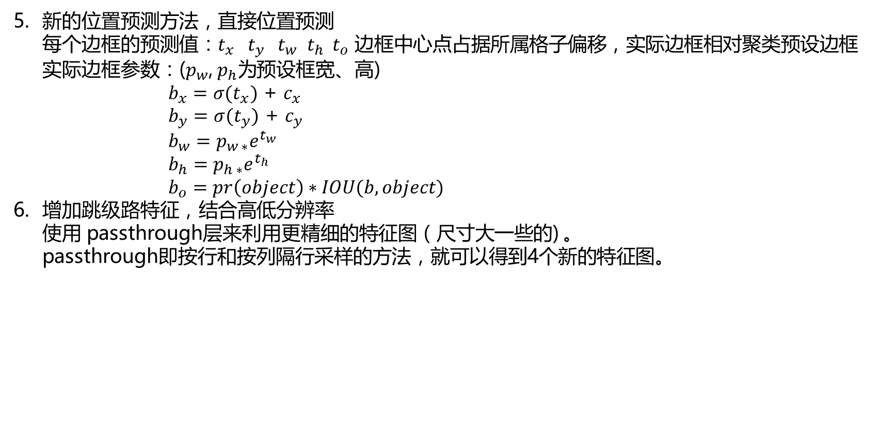
深度学习方法 – 一阶段的方案
YOLO v2 的改进方案
新的位置预测方法，直接位置预测
每个边框的预测值：$t_{x }t_{y }t_{w }t_{h}{ t}_{o}$ 边框中心点占据所属格子偏移，实际边框相对聚类预设边框
实际边框参数：($p_{w}$, $p_{h}为$预设框宽、高)
$b_{x}=σ(t_{x})$ + $c_{x}$
$b_{y}=σ(t_{y})$ + $c_{y}$
$b_{w}=p_{w ∗}e^{t_{w}}$
$b_{h}=p_{h ∗}e^{t_{h}}$
$b_{o}=pr\left(object\right)∗IOU(b,object)$
增加跳级路特征，结合高低分辨率
使用 passthrough层来利用更精细的特征图（尺寸大一些的) 。
passthrough即按行和按列隔行采样的方法，就可以得到4个新的特征图。
Passthrough
13*13*2048
13*13*3072
26*26*512
Maxpooling
+conv
13*13*1024

Slide 20
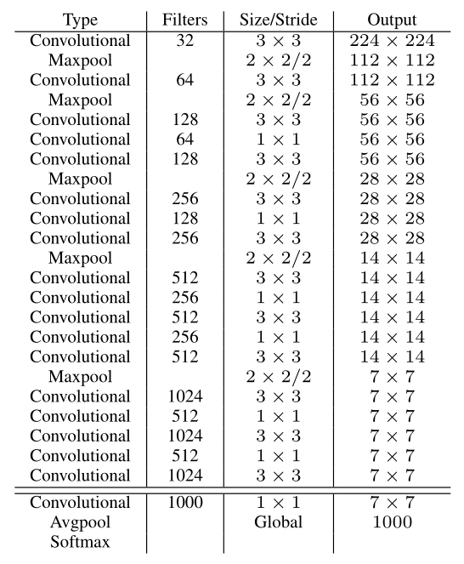
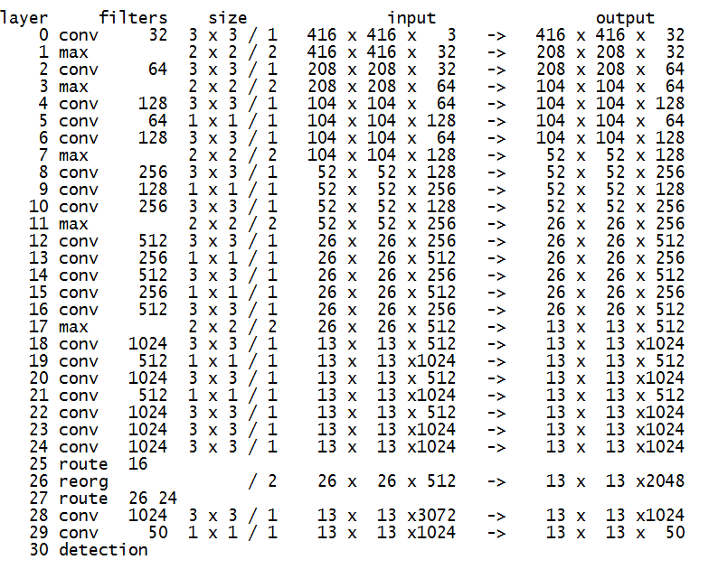
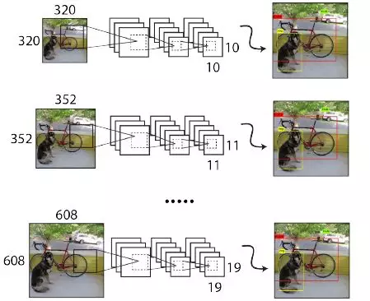
深度学习方法 – 一个阶段的方案
YOLO v2 的改进方案
7. 多尺度训练
13*13*3072
使用ImageNet 1000 类数据预训练模型
第一阶段 224*224输入
预训练分类网络
（训练图像直接resize）
第二阶段 448*448输入
进行跨通道的信息融合并把通道降维为1024
1000类
第三阶段 多尺度训练检测网络
5*（5+20）= 125
5*（5+5） = 50

Slide 21
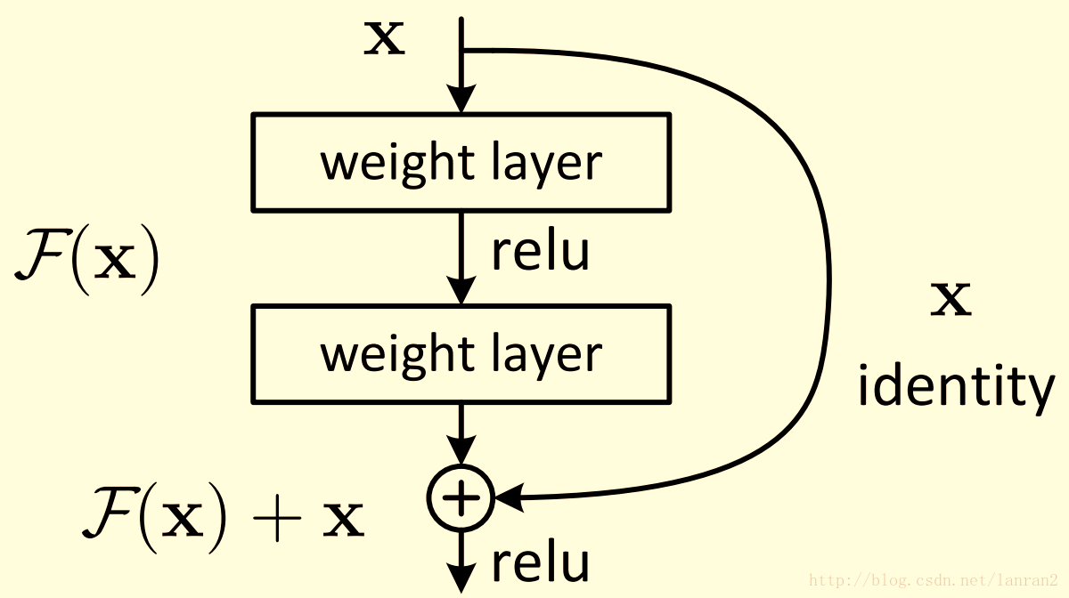
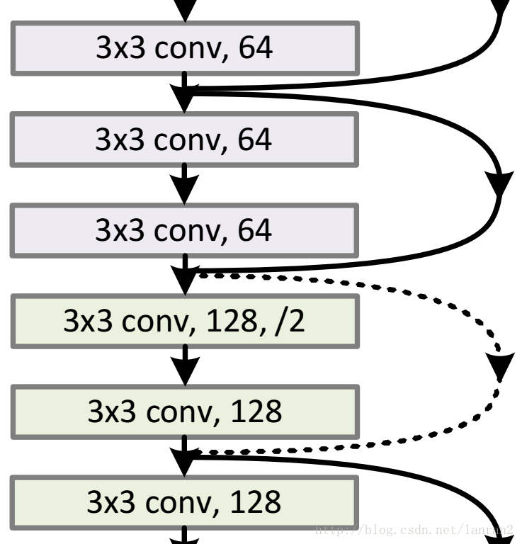
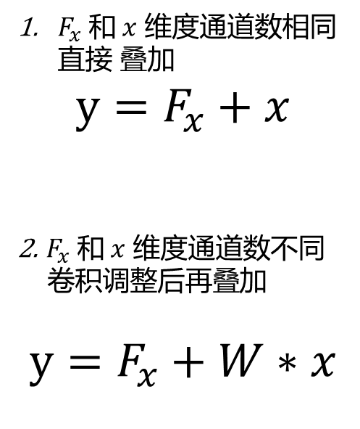
深度学习方法 – 一个阶段的方案
YOLO v3 的改进方案
使用残差模型（深度残差网 ResNet），使得网络可以构建的更深，darknet-53；
$F_{x} 和 x$ 维度通道数相同直接 叠加
$$y=F_{x}+x$$
2. $F_{x} 和 x$ 维度通道数不同
卷积调整后再叠加
$$y=F_{x}+W∗x$$
2个3*3的卷积可以用
1*1卷积 + 3*3卷积 +1*1卷积
简化实现，降低参数数量
Notes:
Darknet windows移植(YOLO v2)
http://www.cnblogs.com/makefile/p/darknet-win-port.html

Slide 22
深度学习方法 – 一个阶段的方案
YOLO v3 的改进方案
2. 采用特征金字塔网络（FPN，Feature Pyramid Net），实现多尺度目标检测，
当输入为 416*416时，三个尺度的特征图大小为：13*13，26*26，52*52，
每个特征图上的每个位置使用3种先验框，因此需要使用kmean聚类得到9种先验框，划分到
3中尺度的特征图上，尺度更大的特征图使用更小的先验框（信息丰富）。
浅层的网络更关注于细节信息，
高层的网络更关注于语义信息，而高层的语义信息能够帮助我们准确的检测出目标.
上层小的特征图
可以检测大物体；
下层大的特征图
可以检测小物体。

Slide 23
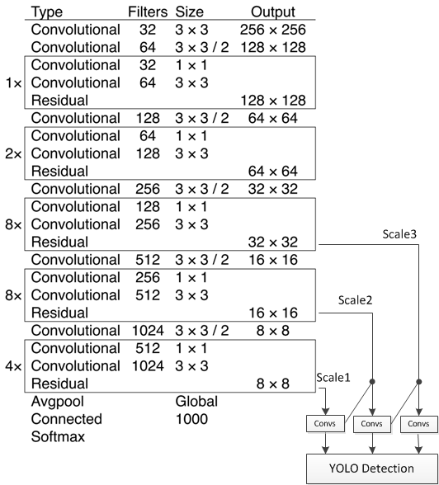
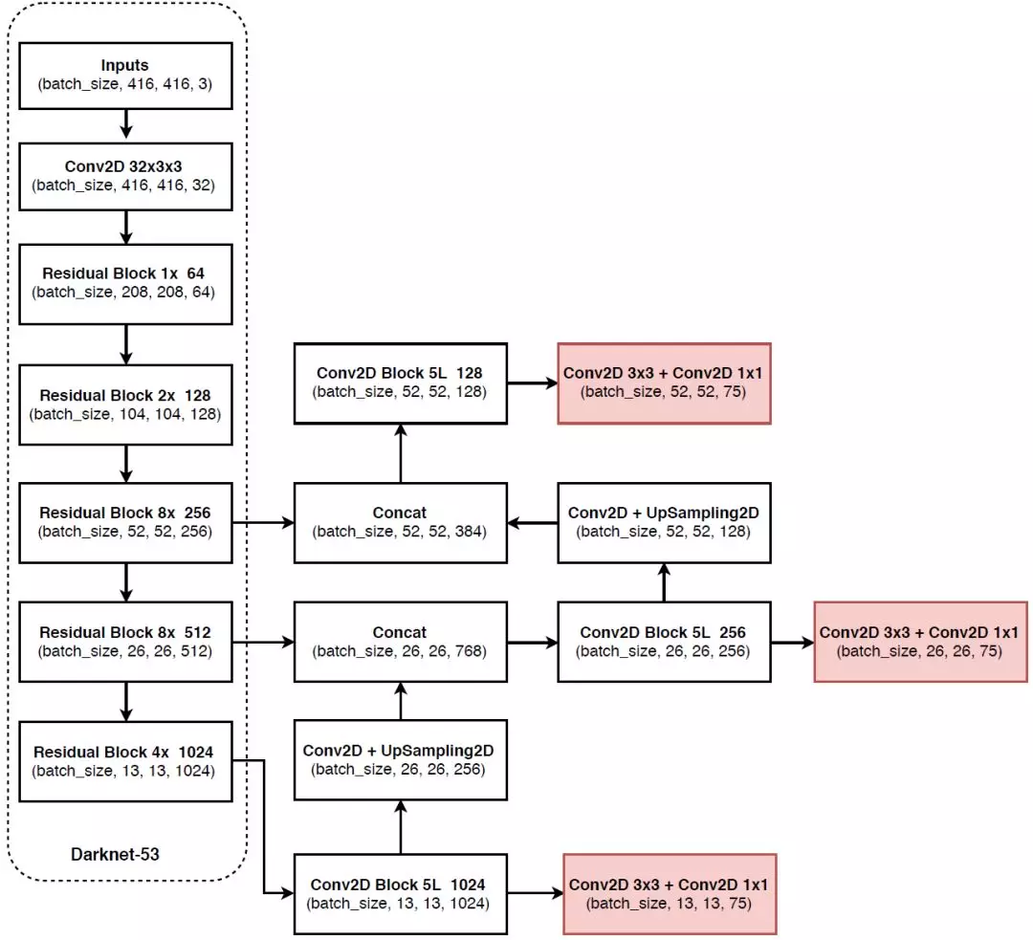
深度学习方法 – 一个阶段的方案
YOLO v3 darknet-53
残差模块
128+256=384
每一个特征层的每个格子都预测3种框
上采样
叠加
256+512=768
3*（5+20）=75
1000类ImageNet 预训练分类网络
Dark-19 与darknet53总步长没变 2^5=32
coco数据集上的检测网络

Slide 24
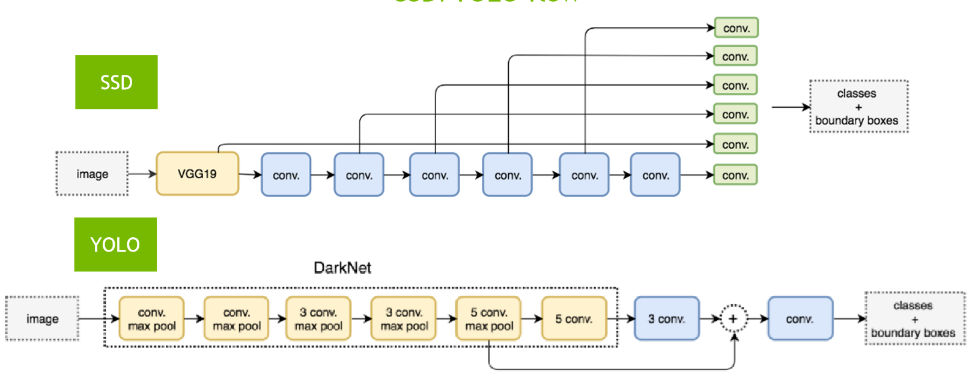
SSD/Yolo flow
RetinaNet: (FPN + FCN) focal loss
CenterNet:角点回归
…

